Slide 1

Trabalho Interdisciplinar: Pesquisa em Engenharia de Software
Engenharia de Software — PucMinas 2/2022
Professores:
Felipe Augusto Lima Reis
José Laerte Pires Xavier Junior
Alunos:
Guilherme Gabriel S. Pereira
Henrique P. F. Monteiro
Lucas Ângelo O. M. Rocha
Victor Boaventura G. Campos
Vinícius Marini C. e Oliveira

Slide 2


Caracterização dos Domínios de Repositórios do Github Dependentes das Tecnologias Electron e Windows Forms
Engenharia de Software - PucMinas 2/2022
Pesquisa sobre repositórios de código aberto no Github que utilizam as tecnologias Electron e Windows Forms

Slide 3

Sumário
Engenharia de Software - PucMinas 2/2022
Apresentação
Glossário
Introdução;
Objetivo;
Partes interessadas;
Textos relacionados;
Perguntas e Métricas;
Metodologia;
Resultados;
Ameaças à Validade;
Conclusões.
Referência
Bibliografia

Slide 4
Glossário
Domínio: refere-se ao propósito do software, a qual ramo ele se destina. Exemplo: domínio de aplicação de antivírus, editores de vídeos, etc.;
RGDTEW: Repositórios do Github Dependentes das Tecnologias Electron e Windows Forms;

Slide 5

1 - Introdução

Slide 6
1 - Introdução
Engenharia de Software — PucMinas 2/2022
Ao longo dos anos, os navegadores evoluíram e tiveram mais funcionalidades e suportar aplicações mais elaboradas. Nesse contexto, a evolução da internet e a praticidade de acessar os sistemas via web diminuiu a necessidade de se ter uma aplicação desktop. Contudo, alguns domínios de aplicações necessitam de ser desktop, como antivírus;
Nesse sentido, foi pensado que ainda existem domínios populares no contexto de aplicações desktop.

Slide 7

2 - Objetivo

Slide 8
2 - Objetivo
Engenharia de Software — PucMinas 2/2022
Analisar os RGDTEW
com o objetivo de caracterizar os seus respectivos domínios
com relação às suas métricas de popularidade e por domínios
do ponto de vista de analistas, gerentes e clientes de novos projetos
no contexto dos repositórios do Github que possuem dependência das tecnologias Electron e Windows Forms.

Slide 9

3 - Partes interessadas

Slide 10
3 - Partes interessadas
Engenharia de Software — PucMinas 2/2022
Desenvolvedores de software analisando tecnologias para projetos;
Analistas, clientes e gestores de novos projetos.

Slide 11
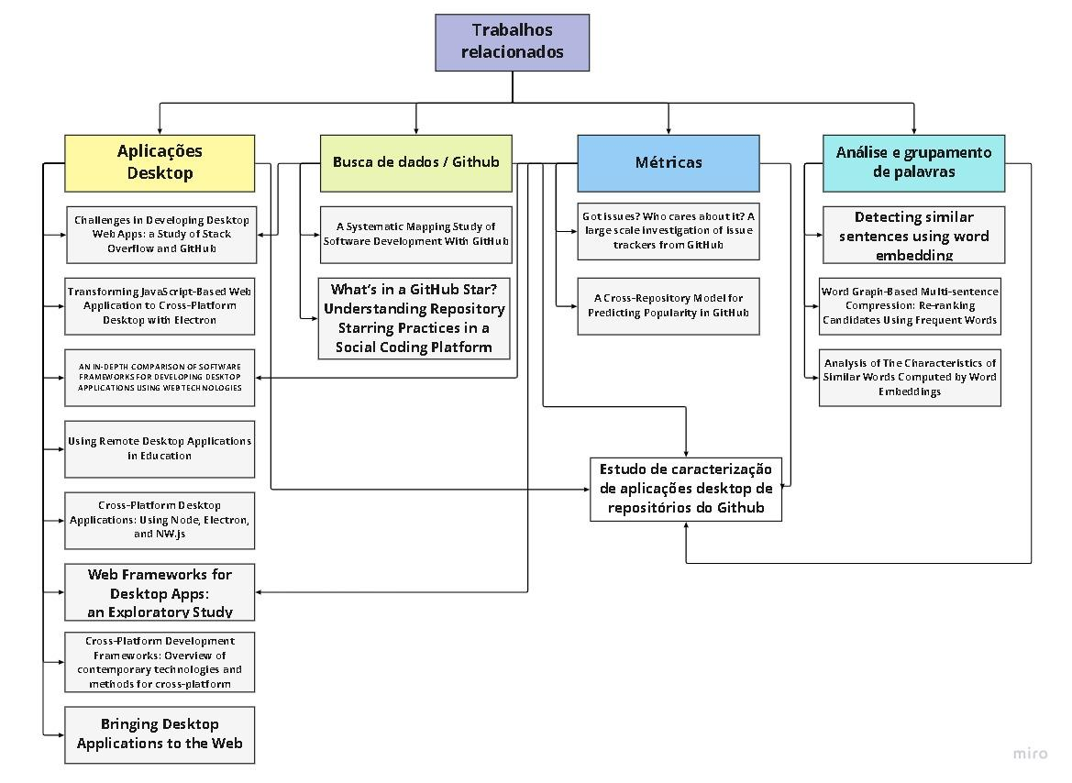

4 - Textos relacionados

Slide 12

5 — Perguntas e métricas

Slide 13
5 — Perguntas e métricas
5 — Perguntas e métricas
Engenharia de Software — PucMinas 2/2022
[QP.1] Para os RGDTEW, qual o domínio que elas se encontram atualmente?
[M.1] Proporção de repositórios que possuem descrições e domínios contra que não possuem descrições ou domínios;
[M.2] Percentual da quantidade de dependentes das tecnologias Electron e Windows Forms para cada domínio.
[QP.2] A quantidade dos RGDTEW vem diminuindo ao longo da última década?
[M.3] Média dos RGDTEW criados por ano para cada domínio;
[M.4] Média dos RGDTEW criados por ano.
[QP.3] Os RGDTEW tem engajamento da comunidade?
[M.5] Percentual de pull requests merged em relação aos não merged dos RGDTEW por ano;
[M.6] Percentual de issues fechadas em relação a não fechadas dos RGDTEW por ano.

Slide 14
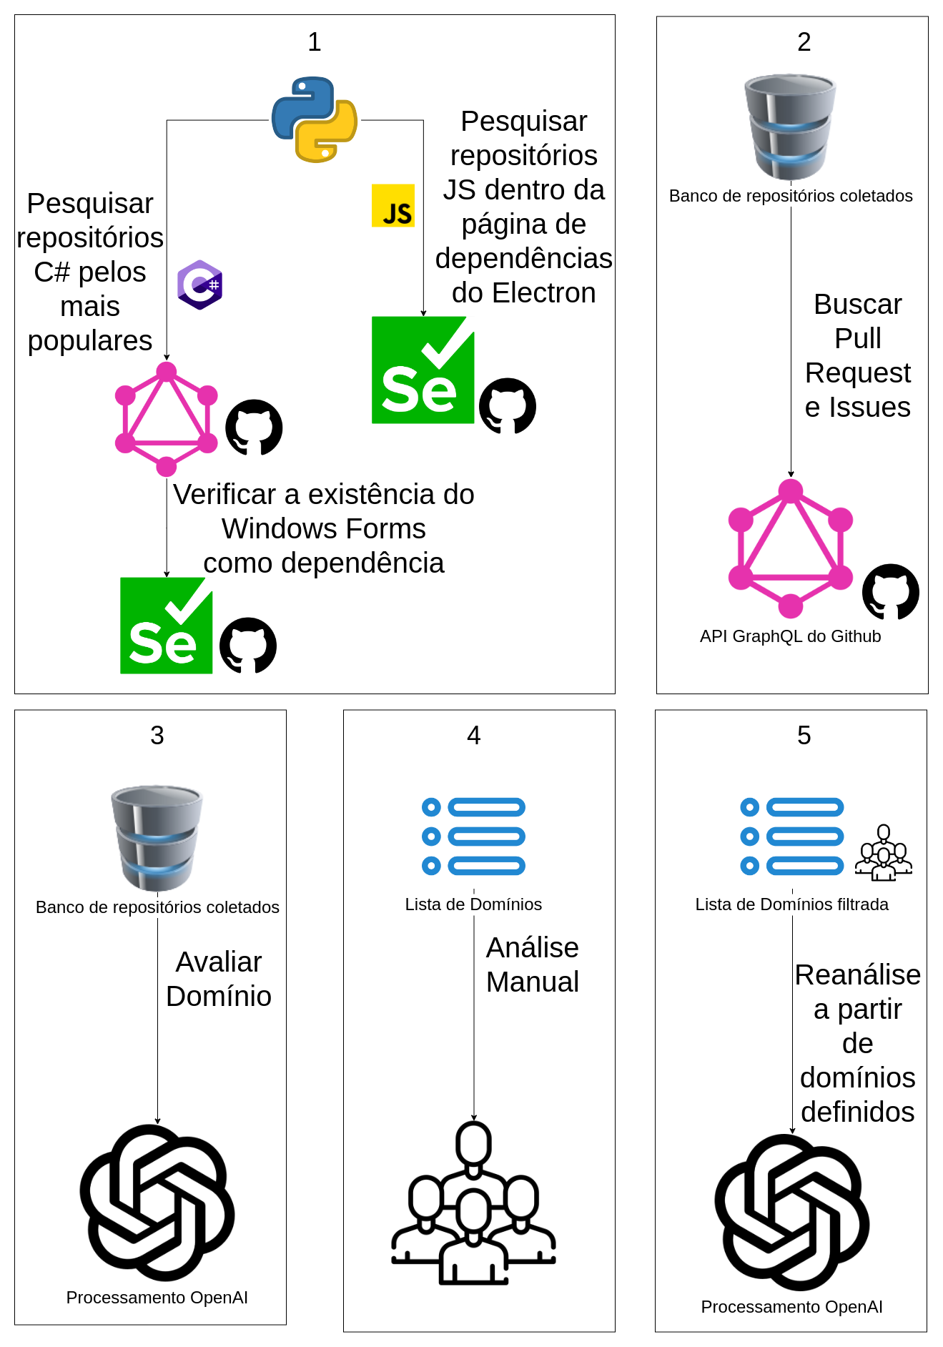
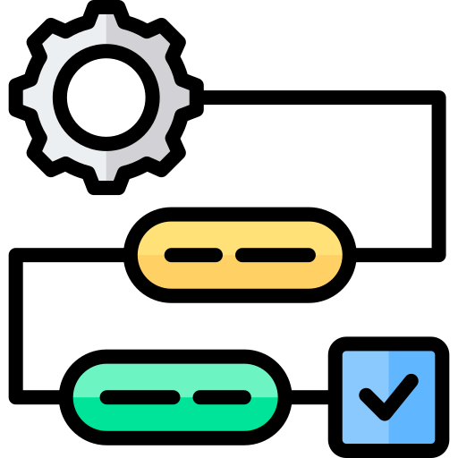
6 — Metodologia

Slide 15
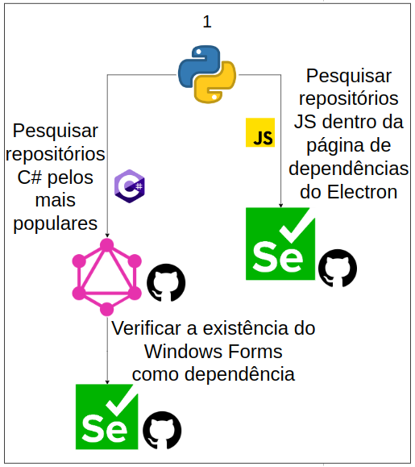
6.1 - Busca de repositórios
O passo 1 desta metodologia, buscou repositórios populares por meio de scripts desenvolvidos em Python, que acessam o site do Github por meio da API (Interface de Programação de Aplicação, do inglês Application Programming Interface) de GraphQL e o Selenium. Com a API, foi buscado os repositórios das linguagens C# que possuem WindowsForms, ou seja, uma aplicação desktop. Por fim, para detectar os repositórios de JavaScript, foi utilizado o Selenium que detecta os repositórios dependentes da dependência de aplicação desktop Electron.

Slide 16
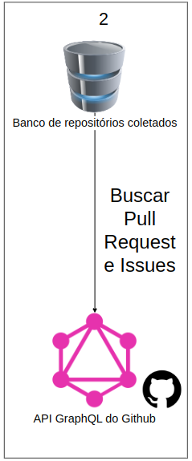
6.2 — Filtrando repositórios
O passo 2, que se baseia em processar todos os repositórios detectados, capturando as informações das dependências, textos e as métricas do repositório, que inclui dados de quantitativos como quantidade de estrelas, issues e pull requests em diferentes estados, isto para cada repositório.
Dados e Métricas para: P2M1, P2M2, P3M1 e P3M2.

Slide 17
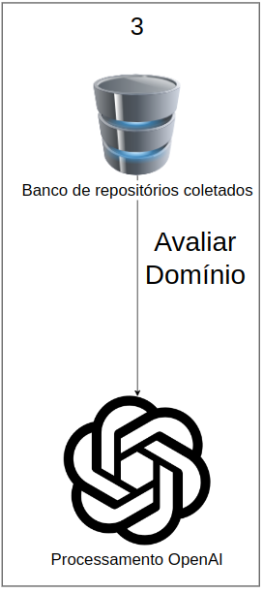
6.3 - Processando domínios
No passo 3, inicia-se um estágio muito complexo, no qual se baseia em utilizar processamento de linguagem natural da OpenAI, criado a partir da GPT-3, para detectar as palavras-chave com os melhores níveis de precisão. Sendo possível assim, determinar automaticamente qual é o provável domínio de cada repositório a partir dos dados salvos no MySQL. Ao finalizar, os prováveis domínios e seus percentuais são salvos no MySQL.
Dados e Métricas para: P1M1, P1M2.

Slide 18
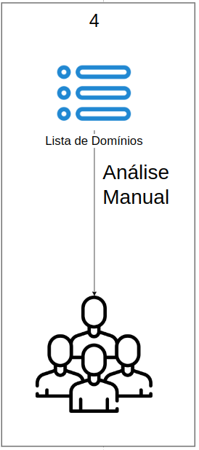
6.4 - Análise manual
Na etapa 4, a lista dos domínios encontrados passou por uma análise manual, para que domínios que possuem semelhanças como: termos no plural e palavras semelhantes com apenas uma ocorrência fossem removidos e reavaliados novamente.

Slide 19
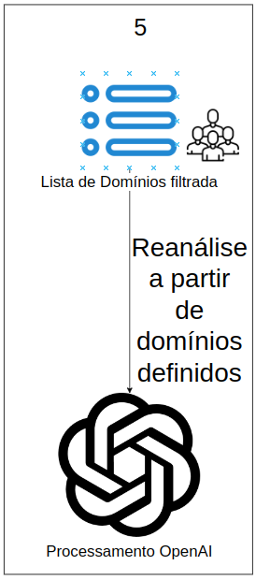
6.5 — Análise de resultados
Após o reprocessamento de domínios, analisa-se os resultados e calculadas as métricas para auxiliar a responder às perguntas levantadas e alcançar o objetivo definido nas fases iniciais do trabalho

Slide 20

7 — Resultados

Slide 21
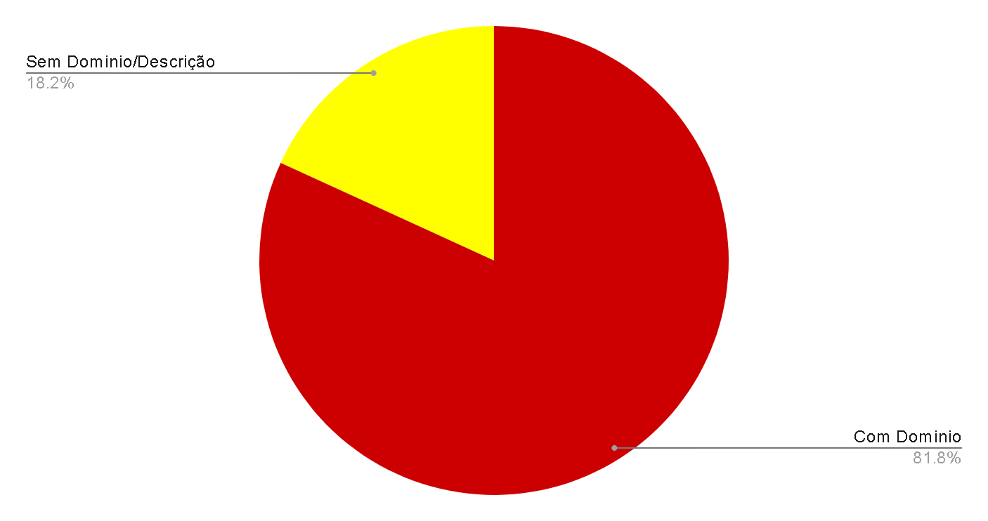
7.1.1 — [QP.1] Para os RGDTEW, qual o domínio que elas se encontram atualmente?
Engenharia de Software — PucMinas 2/2022
[M.1] Proporção de repositórios que possuem descrições e domínios contra que não possuem descrições ou domínios.

Slide 22
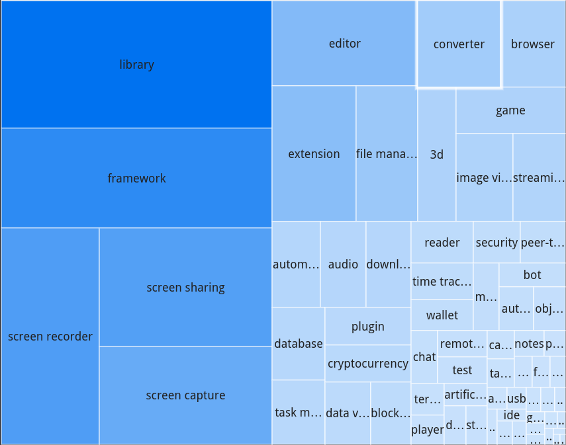
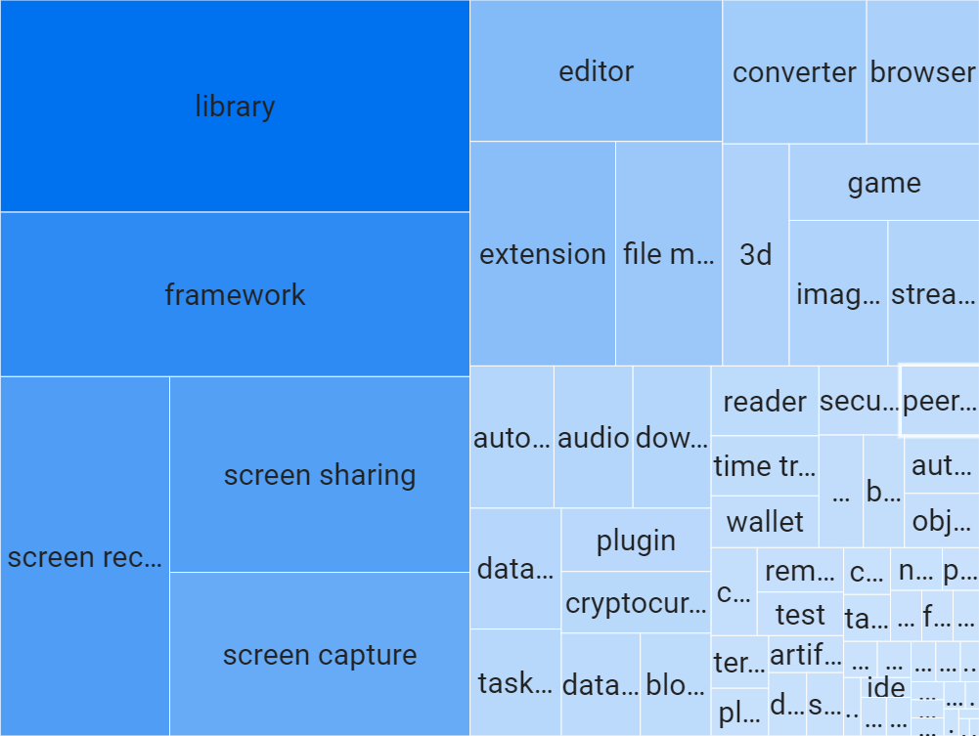
7.1.2 — [QP.1] Para os RGDTEW, qual o domínio que elas se encontram atualmente?
Engenharia de Software — PucMinas 2/2022
[M.2] Percentual da quantidade de dependentes das tecnologias Electron e Windows Forms para cada domínio.

Slide 23
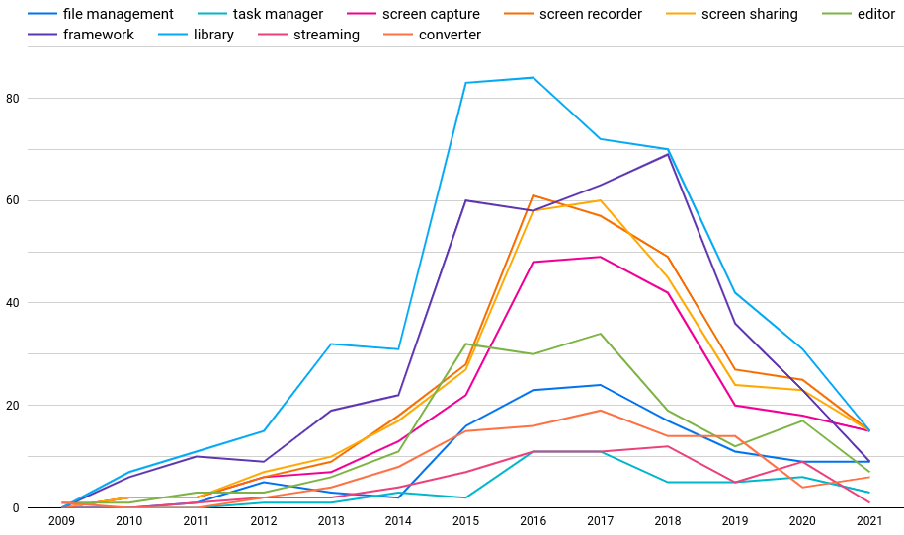
7.2.1 — [QP.2] A quantidade dos RGDTEW vem diminuindo ao longo da última década?
Engenharia de Software — PucMinas 2/2022
[M.3] Média dos RGDTEW criados por ano para cada domínio.

Slide 24
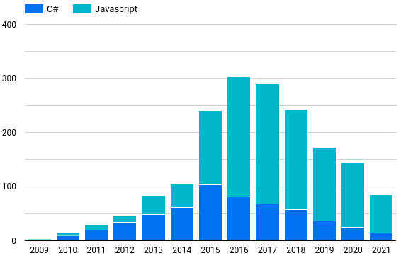
7.2.2 — [QP.2] A quantidade dos RGDTEW vem diminuindo ao longo da última década?
Engenharia de Software — PucMinas 2/2022
[M.4] Média dos RGDTEW criados por ano.

Slide 25
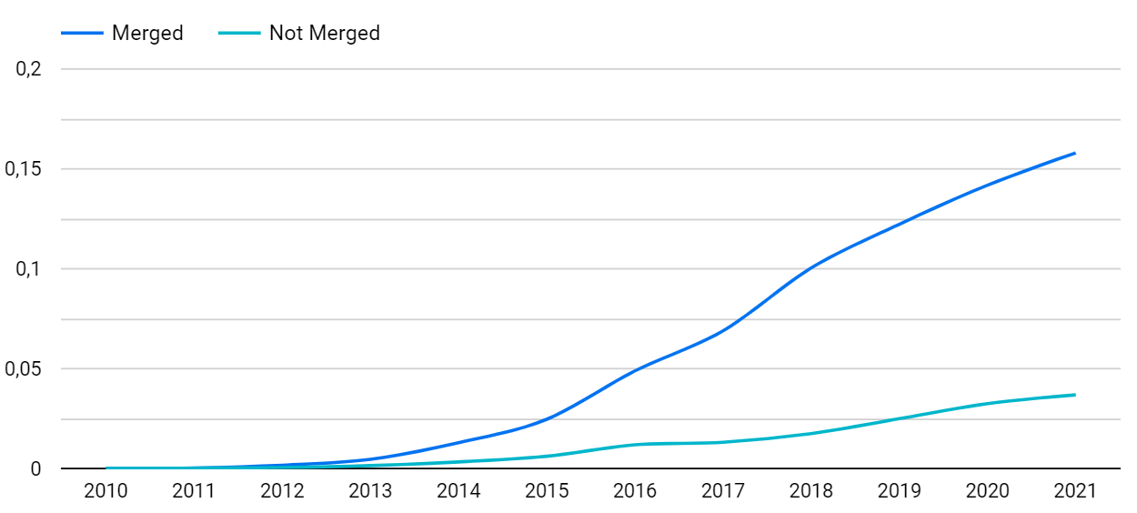
7.3.1 — [QP.3] Os RGDTEW tem engajamento da comunidade?
Engenharia de Software — PucMinas 2/2022
[M.5] Percentual de pull requests merged em relação aos não merged dos RGDTEW por ano;

Slide 26
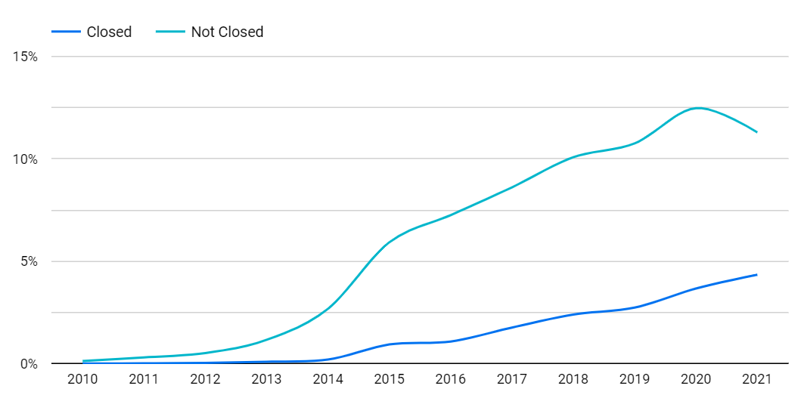
7.3.2 — [QP.3] Os RGDTEW tem engajamento da comunidade?
Engenharia de Software — PucMinas 2/2022
[M.6] Percentual de issues fechadas em relação a não fechadas dos RGDTEW por ano.

Slide 27

8 — Ameaças a validade

Slide 28
8 — Ameaças a validade
Ameaças a validade interna:
Instabilidade com relação à ferramenta Selenium, bloqueio de requisições. Para mitigar, foi necessário implementar um sistema para aguardar alguns minutos até que conexão fosse liberada.
Não controle total do retorno da inteligência artificial da OpenAI. Para mitigar, foram efetuadas 3 análises.
Ameaças a validade externa:
Pesquisa foi feita com 1.781 RGDTEW, contudo, apenas 1.386 repositórios foi possível definir domínios, devido à falta de descrições bem elaborados por parte dos criadores dos repositórios e limitações da inteligência artificial da OpenAI. Para mitigar, uma das análises foi manual pelos integrantes do estudo.
Ameaças a validade de conclusão:
API do Github não fornecer uma forma nativa de buscar repositórios na linguagem JavaScript que possuem como dependência o framework Electron, nem para linguagem C# que possuem como dependência o Windows Forms. Utilizou-se Selenium.
Ameaças a validade de construção:
Isso, pois, os 1.386 repositórios com domínios definidos pode não ser equivalente a uma seleção maior de repositórios que dependem das tecnologias Electron e Windows Forms. Para mitigar este problema de generalização, foram escolhidos os repositórios mais populares conforme o número d estrelas.

Slide 29

9 — Conclusões

Slide 30
9 — Conclusões
Foi possível identificar que os principais domínios desses repositórios são Library e Framework, seguidos dos domínios relacionados a captura de imagem de tela (Screen Recorder, Screen Sharing e Screen Capture) e editores;
Foi possível identificar também que o número de repositórios vêm diminuindo nos últimos anos, e teve seu pico em 2016;
Em contrapartida, o engajamento da comunidade tem apresentado crescimento ao longo dos anos.

Slide 31

Referência
Engenharia de Software — PucMinas 2/2022
https://xgen.com.br/blog/aplicacao-web-ou-desktop-qual-a-melhor-solucao
https://wktechnology.com.br/aplicacoes-desktop-o-que-sao-e-como-funcionam/
https://www.quora.com/Is-it-still-worth-to-build-desktop-applications
https://www.devmedia.com.br/forum/aplicacoes-desktop/599445
https://skymail.com.br/2022/07/05/e-possivel-manter-aplicacoes-desktop-em-nuvem/
https://beta.openai.com/

Slide 32

Bibliografia
Engenharia de Software — PucMinas 2/2022
PRESSMAN, Roger S.; MAXIM, Bruce R.. Engenharia de software: uma abordagem profissional. 8. ed. Porto Alegre: AMGH, 2016. ISBN 978-8580555349. E-book (Livro Eletrônico).
SOMMERVILLE, Ian. Engenharia de software. 10. ed. São Paulo: Pearson, 2019. ISBN 978-8543024974. E-book (Livro Eletrônico).
Basili, Victor; Gianluigi Caldiera; H. Dieter Rombach (1994). The Goal Question Metric Approach.

Slide 33
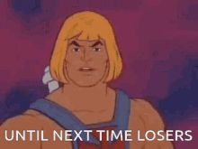
FIM

